Slide 1
日本武士道精神
ぶしどう

Slide 2
目錄
動機
摘要
武士道的要求
起源及轉變
大眾對武士的價值觀偏差
影響
延伸思考
資料來源

Slide 3
動機
我們常在聽他人講解日本的歷史或是社會環境中注意到， 他們的行為大多都會被形容擁有 ―武士道精神 而究竟武士道精神實際的意涵是什麼?

Slide 4
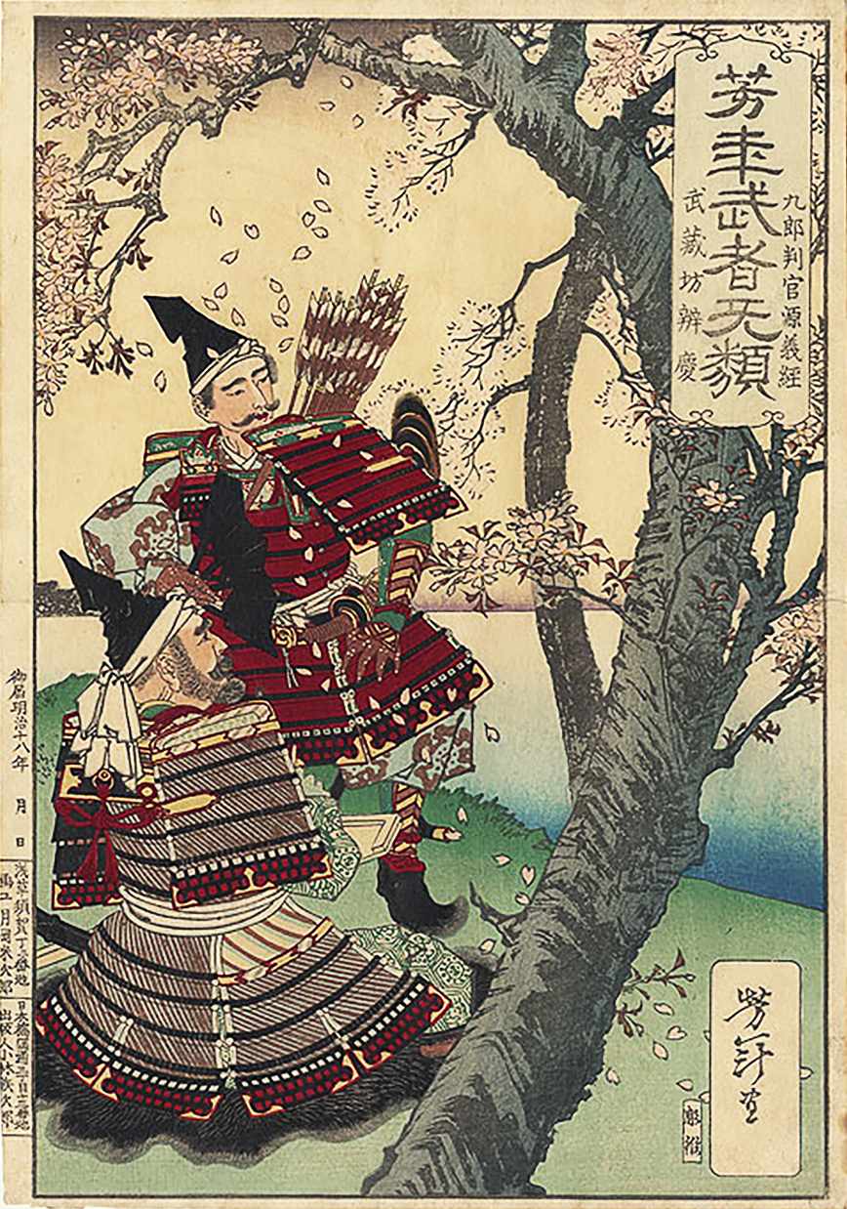
摘要
武士道的要求
義，勇，仁，禮，誠，名譽，忠義，克己。
起源及轉變
江戶前、江戶時、明治後。
大眾對武士的價值觀偏差
切腹不是全部！！
日本武士與櫻花(wikipedia.org)
Notes:
武士道重視的是君臣戒律，君暴虐無道，也不可，臣不盡臣道，盡忠是絕對的價值。其中最重要的是對主君的忠誠。武士道論者認為，儒家的「士道論」乃在粉飾貪生怕死的私心，慎於人倫而注重主君的道德如何，才選擇生死，則面對死卻不乾脆去死。唯有純粹徹底的覺悟死，才是武士道強人之處。武士道的要求最主要有幾個方面：義、勇、仁、禮、誠、名譽、忠義。
日本武士是日本身份制度下的士族階層，最早的武士是在大化改新之後，作為封建貴族莊園的護從而出現的。後來武士不斷壯大，開始介入政治。武士道真正完成於德川幕府時代，來源於神道教、佛教。從神道教中，武士道得到了忠於主君，尊敬祖先；從佛教的日本禪宗得到了專注、平靜、沉著、不畏死；從儒學中得到了五倫：「君臣、父子、夫婦、長幼、朋友」。武士道是日本神道教的主要內容。

Slide 5
武士道的要求
義
最嚴格的教誨，要求武士遵守義理和道德。
勇
要求武士擁有敢作敢為、堅忍不拔的精神，同時要有高強的武藝。
仁
使武士同時具有寬容、愛心、同情、憐憫的美德。
禮
對他人的情感和關懷的外在表現。
Notes:
義 武士準則中最嚴格的教誨，要求武士必須遵守義理和道德。
勇 武士具備敢作敢為、堅忍不拔的精神，同時要有高強的武藝。
仁 武士要具有寬容、愛心、同情、憐憫的美德。
禮 不僅僅是風度，更是對他人的情感和關懷的外在表現。

Slide 6
武士道的要求
誠
要求武士保持誠實，同時要擺脫來自諸如商人階層之類的誘惑。
名譽
包含著人格的尊嚴及對價值明確的自覺，要求武士為了名譽而願意付出一切，又要具有分清是非保持忍耐和堅忍的品行。
忠義
要求武士忠於自己的主人，擁有至高無上的重要性。
克己
要求武士克制自己的私慾，不能被慾望左右信念，才能侍奉君主，保護領國領民。
Notes:
誠 要求武士保持誠實，同時要擺脫來自諸如商人階層之類的誘惑。
名譽 要求武士為了名譽而願意付出一切，又要具有分清是非保持忍耐和堅忍的品行。
忠義 忠於自己的主人是武士必須恪守的信條。
克己 要求武士克制自己的私慾，不能被欲望左右信念，這樣才能侍奉君主，保護領國領民。

Slide 7
起源及轉變
西元七世紀的大化革新後， 日本社會武力爭奪土地資源與政治權力的爭鬥日益激烈， 西元八世紀，武士階層逐漸形成。
江戶前
並不尚下向上的服從－為了自己為了家族
江戶後
嚴格執行對上的遵從－忠於君主不顧身家
明治後
軍國主義興起－強調對天皇的絕對服從
Notes:
武士道主要可以分為三個階段： 江戶時代之前，江戶時代，和明治維新之後。
江戶時代之前：主要崇尚個人榮耀與家族名譽，講究個人實力，不會下對上的忠誠，也就是流行以下剋上，提昇個人與家族的政治威望。
江戶時代：幕府為了安定社會，制定諸多武家法規，忠於主君，不顧身家，報恩，克己，面對逆境而不動搖，以內在的修行，穩定武士階級的倫常，外在上也以嚴格取締的方式約束對上不敬的行為，把社會帶向和平穩定的方向，這些武家法規，就形成了現在所謂的武士道，這使得武士有了恆常效忠對象。
明治時代之後：因實行四民平等、廢刀令，使武士的地位被削弱，但而後隨著軍國主義的發展，武士道再度被提倡，並被強調成對天皇的徹底服從與勇武。
1868年日本明治維新後，日本轉變為近代資本主義社會。武士道發展轉化為近代軍人精神倫理和擴展為國民普遍道德及行動準則的武士道，更成為日本軍國主義的最重要的精神支柱。明治政府以贖買方式廢除取消了武士身份等級及財產特權，武士階層隨之瓦解。

Slide 8
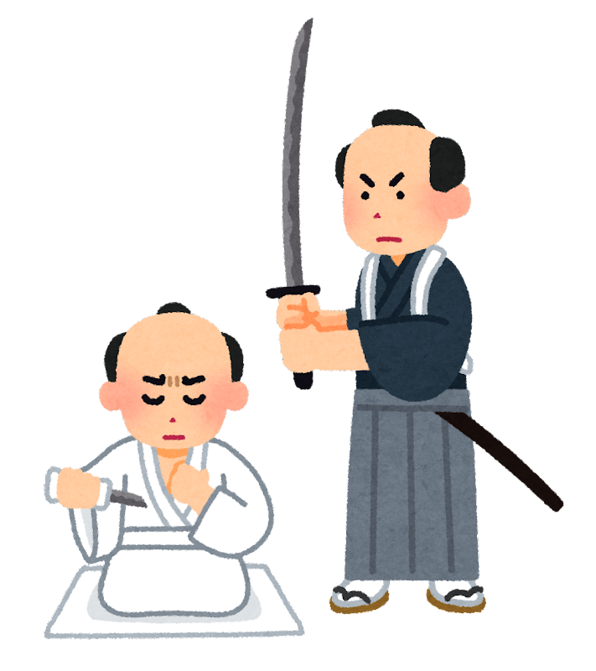
大眾對武士的價值觀偏差
特殊行為
復仇行為
此仇不報非武士
切腹理念
敢做敢當視死如歸
介錯人

Slide 9
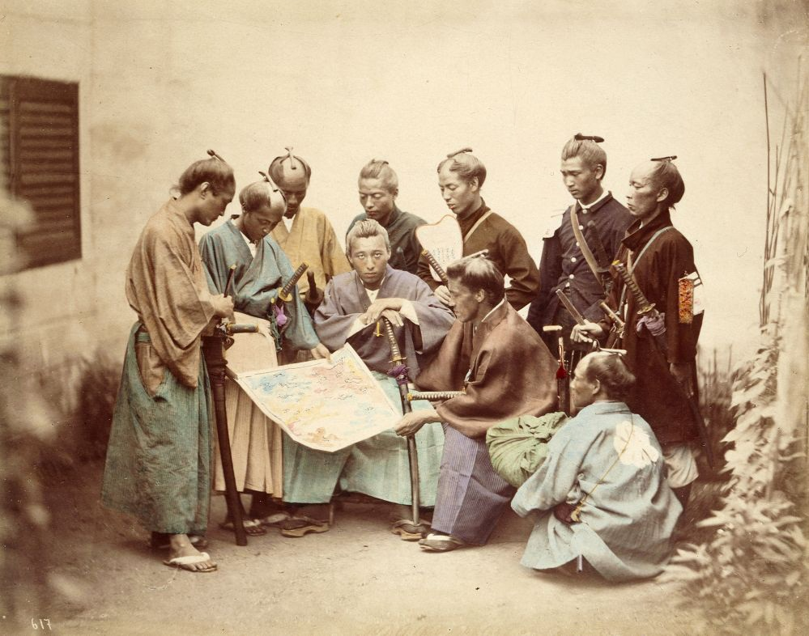
影響
天皇制、武士道、日本神道構成日本政治文化傳統的基本要素。
造就了日本人特有的生命形式：一生懸命。
終其一生都要把自身的性命置之度外，任何情況下，都要毫不猶豫地為家族、集團和國家效命。
在二戰中影響巨大，造就前期優勢。
許多士兵被打敗後不願被俘虜而自盡。
現今常見於企業中員工的工作態度。
努力的工作，忠於公司。
日本武士(wikipedia.org)

Slide 10
影響
近代武士道法律制定：
1878 頒布《軍人訓誡》()
要求軍人必須把天皇當作「神」來崇拜，把武士道進一步發展為近代軍人的信條。
1890 頒布《教育敕語》
建構起以武士道精神、國家主義為核心，以忠君愛國為內容的近代國民道德。
1938 成立「作法教授要項調査委員會」
頒布《昭和國民禮法要項》，在學校貫徹實施，標誌武士道禮法成為日本全體國民修身教育的一部分，至今仍為典範。

Slide 11
延伸思考
學習武士道的堅毅不動搖的精神。
永不言棄
不對任何事過度迷信或沉迷。
能保有自己的理性
努力完成每一件答應別人的事。
盡心竭力

Slide 12
參考資料
武士道精神是什麼？武士道精神有哪些要求？ @ 滿天飛舞的花絮 :: 痞客邦 :: (pixnet.net)
日本社會、文化的核心思維—武士道
臺灣師範大學體育學系-林邦遠 臺東大學體育學系-洪煌佳
武士道 - 維基百科 (wikipedia.org)
武士道：日本人精神的理論基礎 | Nippon.com
《全視日本史》：新渡戶稻造的《武士道》，與武士道的精神與規範 - 第 1 頁 - The News Lens 關鍵評論網
近現代東亞思想史與「武士道」 傳統的發明與越境—藍弘岳(nctu.edu.tw)
武士道對日本近代文化及戰爭的影響(shs.edu.tw)
施甫佳。台北市立百齡高中。高二２班 謝佳妤。台北市立百齡高中。高二２班

Slide 13
分工表
班級座號 | 姓名 | 工作內容
10220 | 呂順量 | 製作簡報、查詢資料
10719 | 石禮毓 | 上台報告、準備講稿
10904 | 林家安 | 製作簡報、準備講稿
11029 | 黃冠閎 | 查詢資料

Slide 14
感謝各位的聆聽

